Slide 1

2DGP 프로젝트 1차 발표
게임공학과 2021182046 김세진

Slide 2
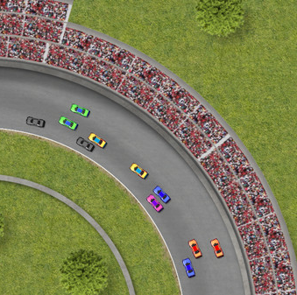
게임 컨셉
모터 스포츠 2D 레이싱 게임
서킷을 따라 운행 및 기록측정, 다른 차보다 먼저 결승선 주파
다른 차, 라바콘 등 장애물을 피해 직접 조작
아슬아슬하고 스릴있는 재미를 느낄 수 있음
‘Ultimate Racing 2D’ 모작

Slide 3
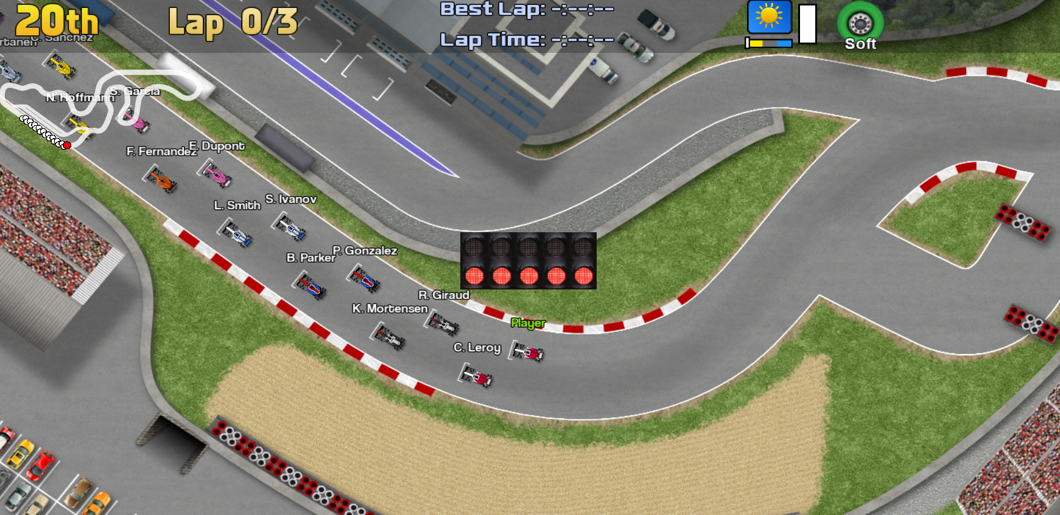
예상 게임 진행 흐름
신호등 표시로 시작 알림
방향키로 이동 및 방향조절
도로 밖으로 이동하면 속도 감소
화면 상단에 등수, 시간기록 및 남은 LAP수 표시
부스터 기능으로 빠르게 전진 가능

Slide 4
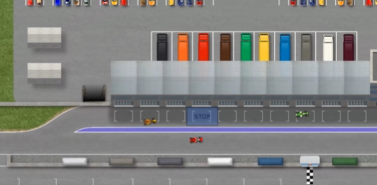
플레이어 상태
벽이나 차, 장애물에 충돌 시 내구도 게이지 하락
내구도는 경주 중간 피트로 들어가 수리 가능
내구도가 0이 되면 무조건 패배

Slide 5
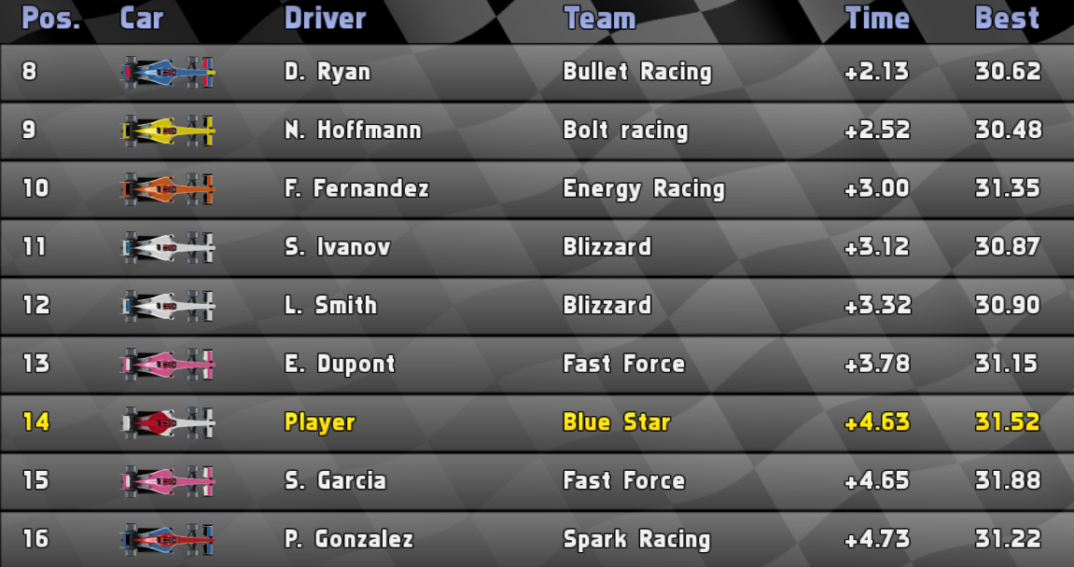
결과
플레이어가 마지막 Lap에 결승선을 통과하면 게임 종료
등수와 시간을 플레이어별로 화면에 출력

Slide 6
개발 일정
주차 | 개발내용
1주차 | 리소스 수집 및 UI 생성∙배치, 맵 배치
2주차 | 플레이어 정보 및 컨트롤에 따른 움직임 구현, 부스터 구현
3주차 | 시간측정 구현 및 승리패배 결과 구현
4주차 | 배치된 장애물∙벽 충돌처리, 도로 외 주행 속도감소 구현, 플레이어 내구도 구현
5주차 | 인공지능 상대방 구현, 등수 UI 적용
6주차 | 게임 타이틀 및 메인메뉴 개발
7주차 | 사운드 추가, 종료/재시작 구현
8주차 | 최종 테스트 및 버그 보완/수정

